Slide 1

Aplikasi Signal Processing
Notes:
1

Slide 2
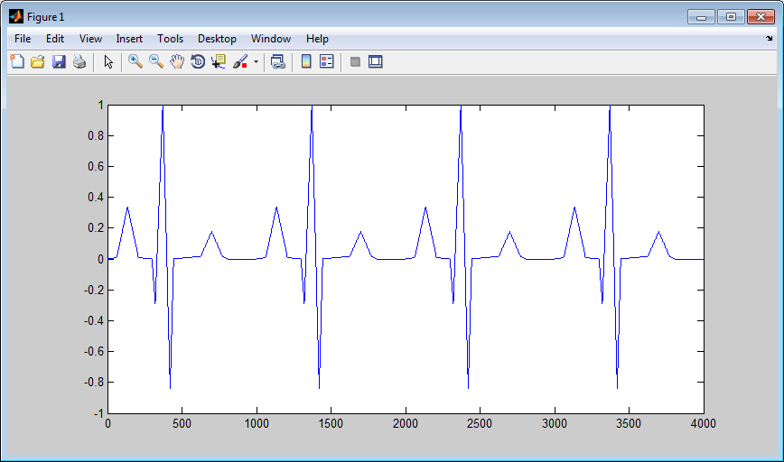
ECG (Electrocardiogram Signal)
ECG merupakan hasil rekaman sinyal denyut jantung yang banyak dipakai di dunia kedokteran. Berikut ini adalah contoh tipikal hasil rekaman jantung yang ideal.

Slide 3
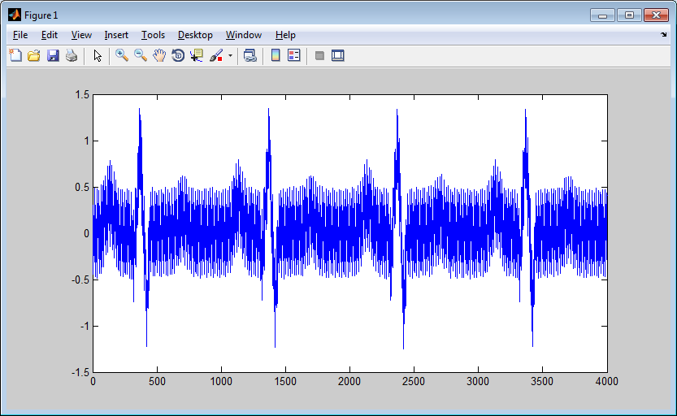
ECG (Electrocardiogram Signal)
Namun pada kenyataannya, hasil perekaman data dengan instrument yang tersedia tidak selalu ideal. Berikut ini adalah contoh tipikal hasil perekaman dengan instrument ECG (mengandung noise)

Slide 4
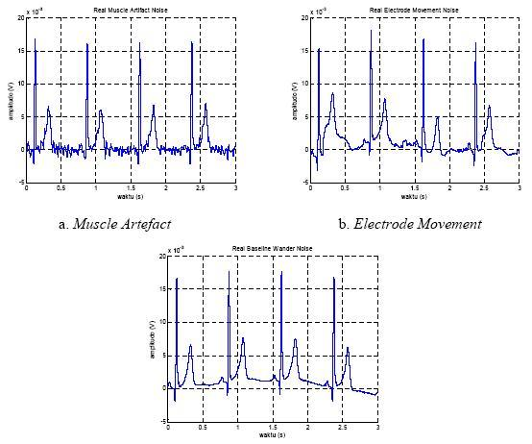
ECG (Electrocardiogram Signal)
Muscle artefact (MA). Noise ini berasal dari kontraksi yang terjadi dibawah elektroda EKG. Noise ini mempunyai bandwith yang hampir sama dengan sinya EKG sehingga sulit untuk dihilangkan dengan filter yang sederhana.
Electrode movement (EM). Dihasilkan karena sedikitnya kontak antara elektroda EKG dengan kulit.
Baseline wander (BW). Noise ini disebabkan oleh pergerakan subjek selama perekaman EKG.

Slide 5
ECG (Electrocardiogram Signal)
Signal Processing : FFT

Slide 6
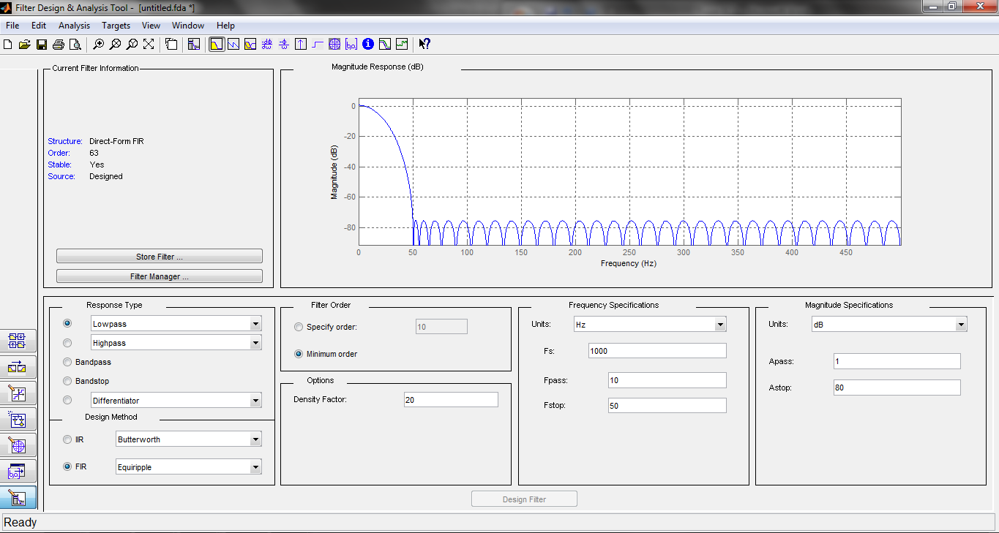
ECG (Electrocardiogram Signal)
Filtering dan Convolusi Diskrit

Slide 7

ECG (Electrocardiogram Signal)
Hasil

Slide 8
Analog to Digital Conversion
Notes:
8

Slide 9



Tahap-Tahap ADC
$$x_{a}\left(t\right)$$
Sampler
$$x\left(n\right)$$
Quantizer
$$x_{q}\left(n\right)$$
Coder
Sinyal
Analog
Discrete Time
Signal
Quantized
Signal
(Discrete Value)
Sinyal
Digital
Notes:
9

Slide 10
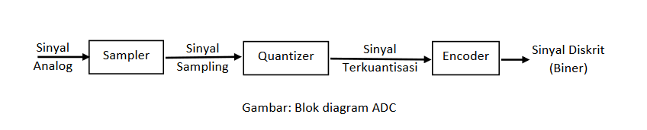
Tahap-Tahap ADC
Notes:
10

Slide 11
Sampling
Notes:
11

Slide 12

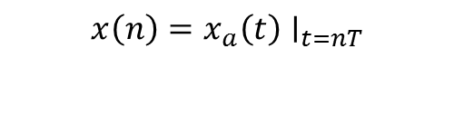

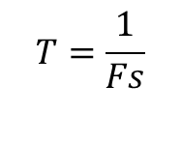

Sampling
$$T=\frac{1}{Fs}$$
$$t=nT,n=1,2,3,…$$
$$x\left(n\right)=x_{a}\left(t\right)∣_{t=nT}$$
$$x_{a}\left(t\right)$$
Sinyal Analog
Waktu Kontinu
Sinyal
Waktu Diskrit
Fs = Frekuensi Sampling
T = Perioda Sampling
Notes:
12

Slide 13
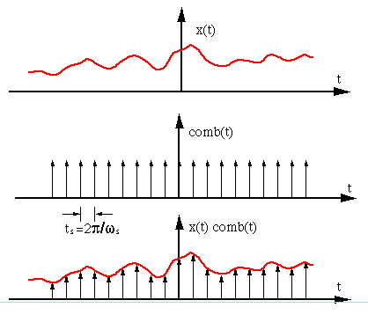
Sampling
Notes:
13

Slide 14
Sampling
bisa dibayangkan berapa banyak data yang tersimpan jika
masih bersifat kontinu? Karena antara t=0 detik hingga t=1 detik bisa
berjumlah tak - hingga
menjadi data - data diskrit, hanya untuk saat t tertentu saja, misalnya :
periode sampling T=0.5 detik
akan diperoleh frekuensi sampling fs=2 Hz
Artinya
Ada 2 data tiap detik,
sehingga untuk 1 menit = 60 x 2 data = 120 data/menit.

Slide 15
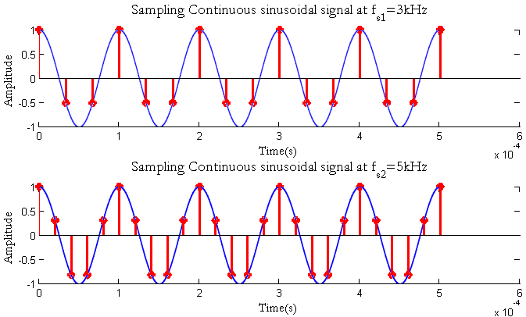
Sampling
Notes:
15

Slide 16
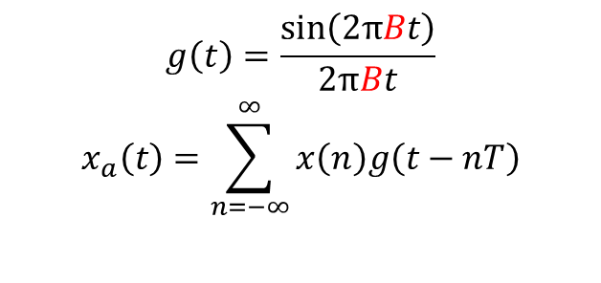
Teorema Sampling
Untuk rekonstruksi sinyal analog dengan frekuensi maksimum
Fmax = B dan F_{s} > 2 Fmax dari versi diskritnya, gunakan
Interpolator sinc:
$$\begin{matrix}g\left(t\right)=\frac{sin\left(2πBt\right)}{2πBt} \\ x_{a}\left(t\right)=\sum_{n=−∞}^{∞}{x\left(n\right)g\left(t−nT\right)}\end{matrix}$$
F_{n} = 2 Fmax disebut Nyquist rate. Frekuensi sampling harus
Melebihi Nyquist rate.
Notes:
16

Slide 17

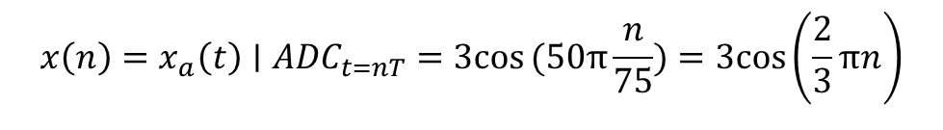

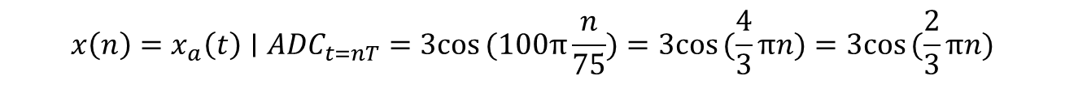
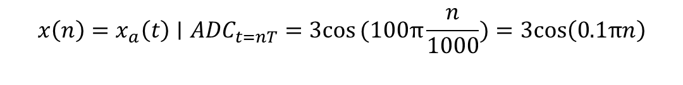
Konversi Sinyal Analog ke Digital
Diketahui sinyal analog .
Bila Fs = 1000 Hz maka tentukan x(n)!
$$x_{a}\left(t\right)=3cos\left(100πt\right)$$
$$x\left(n\right)=x_{a}\left(t\right)∣{ADC}_{t=nT}=3cos\left.(100π\frac{n}{1000})\right.=3cos\left(0.1πn\right)$$
Bila Fs = 75 Hz maka tentukan x(n)!
$$x\left(n\right)=x_{a}\left(t\right)∣{ADC}_{t=nT}=3cos\left.(100π\frac{n}{75})\right.=3cos\left.(\frac{4}{3}πn)\right.=3cos\left.(\frac{2}{3}πn)\right.$$
Untuk sinyal analog .
Untuk Fs = 75 Hz tentukan x(n)!
$$x_{a}\left(t\right)=3cos\left(50πt\right)$$
$$x\left(n\right)=x_{a}\left(t\right)∣{ADC}_{t=nT}=3cos\left.(50π\frac{n}{75})\right.=3cos\left(\frac{2}{3}πn\right)$$
Perhatikan untuk sinyal analog yang berbeda dapat merupakan
sinyal yang identik di domain digital. (terjadi aliasing karena
melanggar kriteria Nyquist)
Notes:
17

Slide 18
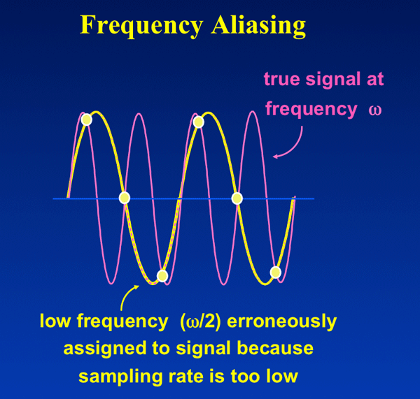
Sampling dan Aliasing
Notes:
18

Slide 19
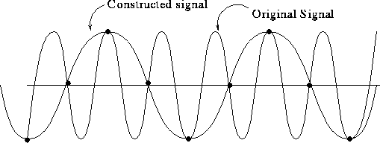
Sampling dan Aliasing
Notes:
19

Slide 20
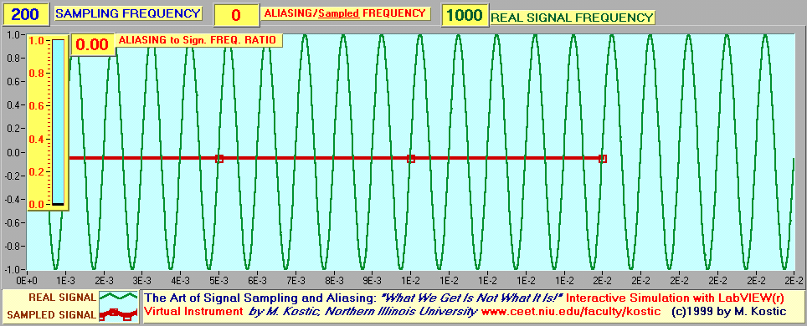
Sampling dan Aliasing
Sinyal Analog
Sinyal Hasil Sampling
Notes:
20

Slide 21
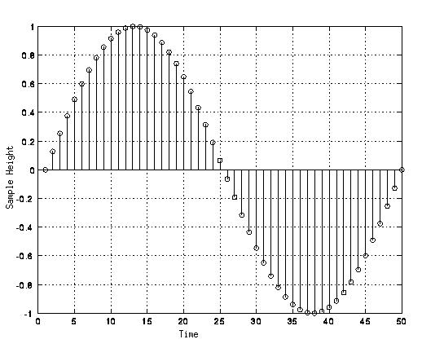
Sampling (2)
Sinyal Hasil Sampling
Notes:
21

Slide 22
Kuantisasi
Notes:
22

Slide 23
Kuantisasi
Quantizer berfungsi mengelompokkan level sinyal keluaran sampler ke dalam 2^n kelompok.
Dimana n merupakan jumlah bit pada encoder.
Intinya, proses kuantisasi pada quantizer befungsi untuk membulatkan bilangan, mengubah nilai input yang sangat bervariasi menjadi bulat hanya
2^n variasi bilangan.
Notes:
23

Slide 24
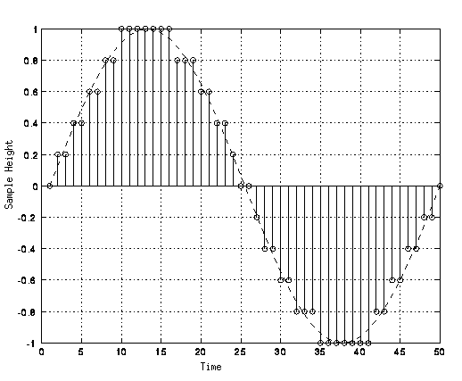
Kuantisasi
Kuantisasi Sinyal dalam 11 Level (L = 11)
Notes:
24

Slide 25

Dynamic Range
Dynamic Range: Perbedaan (selisih) antara nilai maksimum sinyal dengan nilai minimum sinyal
$$DynamicRange=X_{max}−X_{min}$$
Notes:
25

Slide 26

Resolusi (Δ)
Resolusi: Ketelitian besaran sinyal
Resolusi ditentukan oleh Dynamic Range dan jumlah level kuantisasi
$$\begin{matrix}Resolusi\left(Δ\right)=\frac{DynamicRange}{L−1},L≤2^{b} \\ . \\ L=jumlahlevel \\ b=jumlahbit\end{matrix}$$
Notes:
26

Slide 27
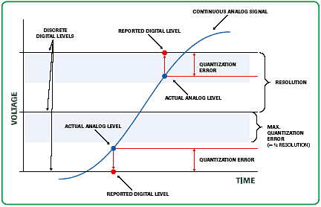
Error Kuantisasi
Notes:
27

Slide 28
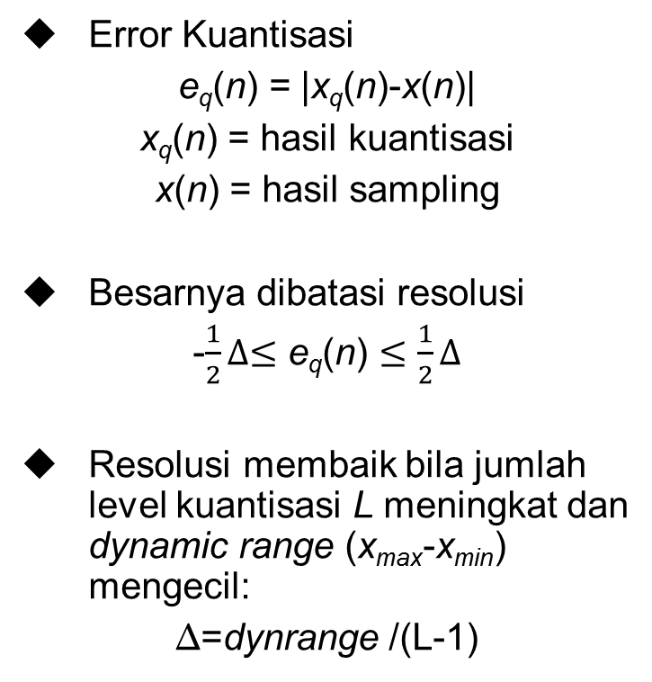
Dynamic Range, Resolusi,
Error Kuantisasi
Besar amplituda
Error Kuantisasi
e_{q}(n) = |x_{q}(n)-x(n)|
x_{q}(n) = hasil kuantisasi
x(n) = hasil sampling
Besarnya dibatasi resolusi
-$\frac{1}{2}∆≤$ e_{q}(n) $≤\frac{1}{2}∆$
Resolusi membaik bila jumlah level kuantisasi L meningkat dan dynamic range (x_{max}-x_{min}) mengecil:
Δ=dynrange /(L-1)
x_{q}(n)
x_{max}
Δ
x_{a}(t)
x_{min}
n
Level-level kuantisasi
Notes:
28

Slide 29
Encoding
Notes:
29

Slide 30

Coding
Untuk penyimpanan data digital digunakan sejumlah bit (b)
Data hasil kuantisasi terdiri dari sejumlah level (L)
Tiap-tiap level dikodekan dengan barisan bit (angka)
Berlaku hubungan
L = Jumlah Level
b = Jumlah Bit
$$L≤2^{b}$$
Notes:
30

Slide 31
Coding
Misalnya, Jika sinyal input memiliki :
amplitude 0 – 2 volt
encoder dengan jumlah bit 3
maka akan ada berapa level kuantisasi (L)? Bagaimana pengelompokan dan kode untuk masing- masing sinyal?
Jawab.
Level kuantisasi (L) = 2^b = 2^b = 8.
Range pengelompokan = (batas atas nilai –batas bawah nilai) / jumlah kuantisasi = (2 - 0)/8 = 0,25.
Notes:
31

Slide 32
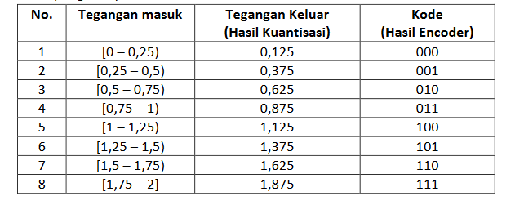
Coding
Tabel pengelompokan nilai bias dilihat di bawah ini.
Notes:
32

Slide 33
Coding
keluaran sampler adalah 1,3 volt.
Encoder = 101.
keluaran sampler adalah 0,25 volt.
Encoder = 001.
[0, 0.25) artinya
0 sampai sesaat sebelum 0,25. Maka, 0,25 memiliki nilai diskrit/kode 001
Notes:
33

Slide 34
Latihan ADC
Notes:
34

Slide 35

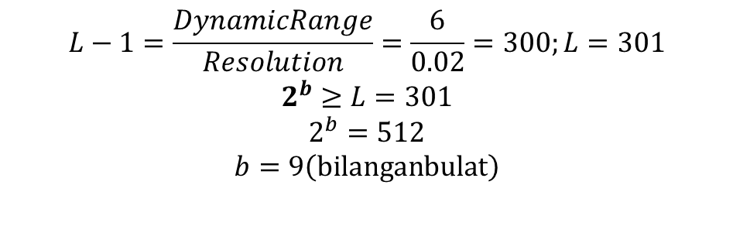
Contoh Soal 1
Sebuah sinyal analog waktu diskrit
akan dikuantisasi. Tentukan jumlah bit yang diperlukan tiap sample agar resolusi (Δ) = 0.02!
$$x\left(n\right)=3cos\left(0.1πn\right)$$
Dynamic range dari sinyal ini adalah 3 - (-3) = 6 V
Misal jumlah level adalah L.
$$\begin{matrix}L−1=\frac{DynamicRange}{Resolution}=\frac{6}{0.02}=300;L=301 \\ 2^{b}≥L=301 \\ 2^{b}=512 \\ b=9\left(bilanganbulat\right)\end{matrix}$$
Notes:
35

Slide 36

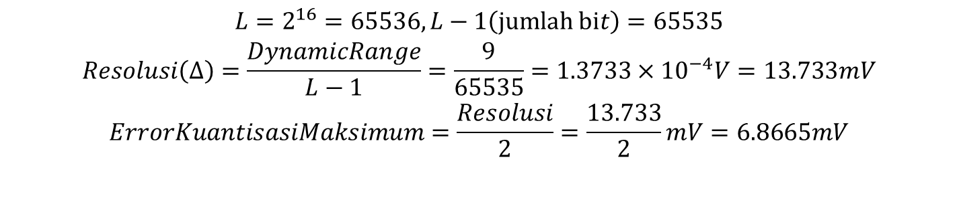
Contoh Soal 2
Sebuah sinyal analog waktu diskrit
akan dikuantisasi. Bila digunakan kuantisasi dengan 16 bit,
maka hitunglah resolusi (Δ) dan error kuantisasi maksimum!
$$x\left(n\right)=4.5cos\left(0.1πn\right)$$
Dynamic range dari sinyal ini adalah 4.5 - (-4.5) = 9 V
Misal jumlah level adalah L.
$$\begin{matrix}L=2^{16}=65536,L−1\left(jumlah bit\right)=65535 \\ Resolusi\left(Δ\right)=\frac{DynamicRange}{L−1}=\frac{9}{65535}=1.3733×{10}^{−4}V=13.733mV \\ ErrorKuantisasiMaksimum=\frac{Resolusi}{2}=\frac{13.733}{2}mV=6.8665mV\end{matrix}$$
Notes:
36

Slide 37



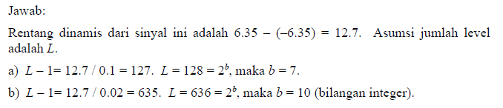
Contoh Soal 3
Notes:
37

Slide 38
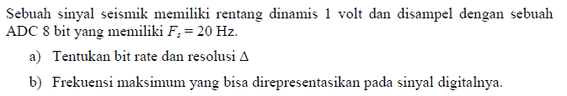
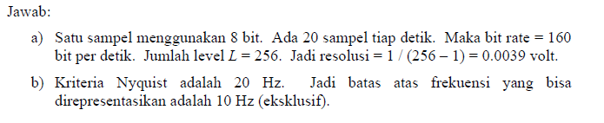
Contoh Soal 4
Notes:
38

Slide 39
Digital to Analog Conversion dan
Rekonstruksi Sinyal
Notes:
39

Slide 40
Digital to Analog Converter
Digital to Analog Converter digunakan untuk mengkonversi sinyal digital menjadi sinyal analog
Tugas DAC adalah melakukan interpolasi di antara sampel data digital
Notes:
40

Slide 41
Performa DAC
Resolution: Jumlah tingkat output DAC yang dapat dihasilkan ditentukan oleh jumlah bit yang digunakan.
Frekuensi Sampling Maksimum: Kecepatan maksimum rangkaian DAC dapat beroperasi dan menghasilkan output yang benar
THD+N: Perhitungan dari distorsi harmonik dan noise dari sinyal hasil DAC
Dynamic range: Perbedaan antara sinyal terbesar dan sinyal terkecil yang dapat dihasilkan oleh DAC
Notes:
41

Slide 42
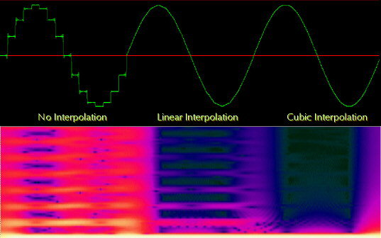
Interpolasi
Notes:
42

Slide 43
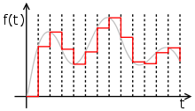
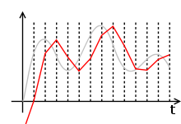
Zero Order Hold DAC
DAC tanpa interpolasi
Disebut juga Piecewise Constant Signal ADC
Menghasilkan barisan pulsa-pulsa persegi panjang
Menghasilkan respon frekuensi yang tidak baik.
Mempunyai karakteristik THD+N yang sangat buruk
Notes:
43

Slide 44
Fungsi Interpolasi
Memperbaiki respon frekuensi sinyal hasil konversi
Memperbaiki Total Harmonic Distortion (THD + n) hasil konversi sinyal digital ke sinyal analog
Interpolasi dapat dilakukan dengan filter low pass, yang disebut juga dengan filter rekonstruksi
Notes:
44

Slide 45
Interpolasi Sinc
Notes:
45

Slide 46
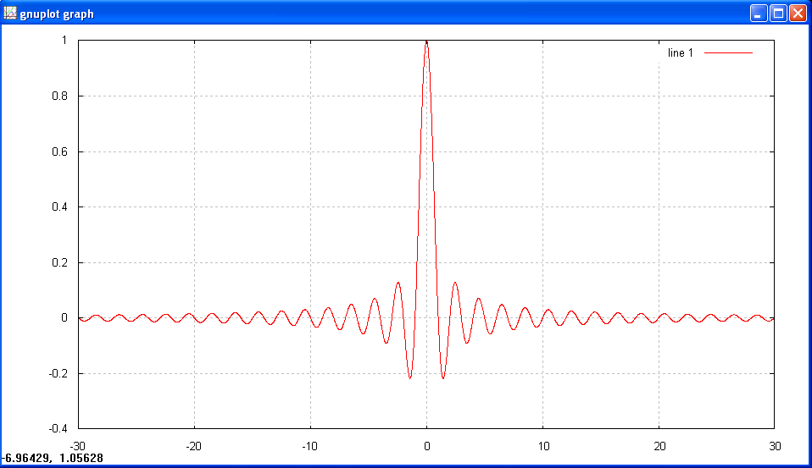
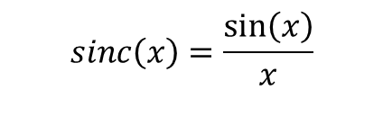
Fungsi Sinc
$$sinc\left(x\right)=\frac{sin\left(x\right)}{x}$$
Notes:
46

Slide 47
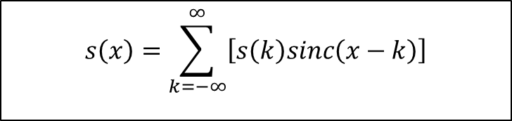
Teori Sampling Shannon
  Jika kita mempunyai sinyal bandlimited s(x) yang disampling pada Nyquist Rate, sinyal dapat direkonstruksi dari sampel s(k) dengan hubungan:
$$s\left(x\right)=\sum_{k=−∞}^{∞}{\left[s\left(k\right)sinc\left(x−k\right)\right]}$$
Notes:
47

Slide 48
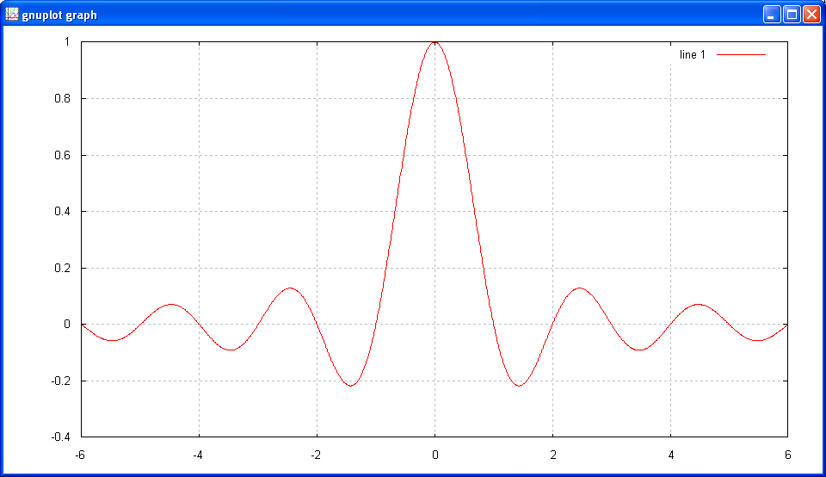
Sifat Fungsi Sinc
Hasil sinyal sinc bernilai 0 untuk semua integer kecuali di titik origin.
sinc(0) = 1
Notes:
48

Slide 49
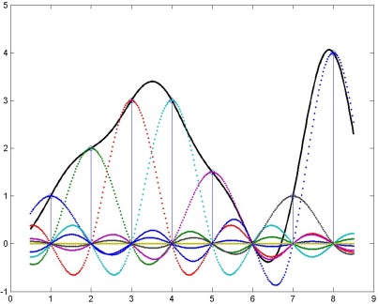
Interpolasi Sinc
  Sinyal x(n) = {1,2,3,3,1.5,0,1,4}
Notes:
49

Slide 50
Pengubahan sinyal digital menjadi sinyal analog menggunakan DAC ideal
Notes:
50

Slide 51

Aturan Konversi D/A
Frekuensi Sampling menentukan pemetaan frekuensi di domain digital ke frekuensi di domain analog
Frekuensi domain digital harus terdapat range
$$−π≤ω≤π atau−\frac{1}{2}≤f≤\frac{1}{2}$$
Notes:
51

Slide 52
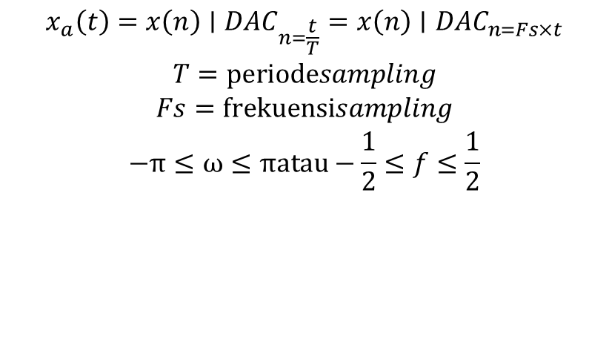
Konversi Sinyal Digital ke Analog
$$\begin{matrix}x_{a}\left(t\right)=x\left(n\right)∣{DAC}_{n=\frac{t}{T}}=x\left(n\right)∣{DAC}_{n=Fs×t} \\ T=periodesampling \\ Fs=frekuensisampling \\ −π≤ω≤πatau−\frac{1}{2}≤f≤\frac{1}{2}\end{matrix}$$
Notes:
52

Slide 53

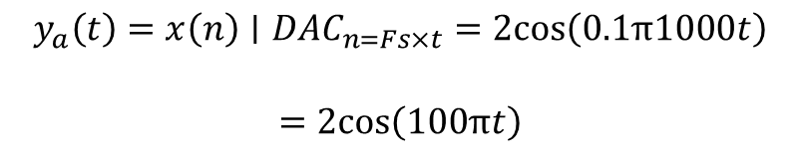
Contoh 1
Diketahui sinyal digital .
Bila Fs = 1000 Hz dan y_{a}(t) adalah hasil rekonstruksi dari x(n), maka tentukan y_{a}(t)!
$$x\left(n\right)=2cos\left(0.1πn\right)$$
$$\begin{matrix}y_{a}\left(t\right)=x\left(n\right)∣{DAC}_{n=Fs×t}=2cos\left(0.1π1000t\right) \\ \begin{aligned} \\ =2cos\left(100πt\right)\end{aligned}\end{matrix}$$
Notes:
53

Slide 54
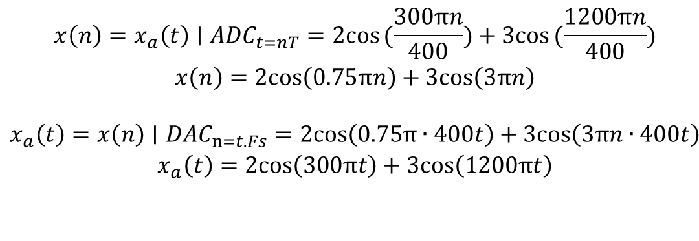
Contoh 2
Diketahui sinyal analog
Bila sinyal analog ini disampling dengan Fs = 400 Hz menjadi sinyal x(n). Lalu dilakukan rekonstruksi sinyal analog dari x(n) menjadi y_{a}(t).
Hitunglah x(n) dan y_{a}(t)!
$$x_{a}\left(t\right)=2cos\left(300πt\right)+3cos\left(1200πt\right)$$
$$\begin{matrix}x\left(n\right)=x_{a}\left(t\right)∣{ADC}_{t=nT}=2cos\left.(\frac{300πn}{400})\right.+3cos\left.(\frac{1200πn}{400})\right. \\ \begin{aligned}x\left(n\right)=2cos\left(0.75πn\right)+3cos\left(3πn\right) \\ \end{aligned} \\ x_{a}\left(t\right)=x\left(n\right)∣{DAC}_{n=t.Fs}=2cos\left(0.75π∙400t\right)+3cos\left(3πn∙400t\right) \\ x_{a}\left(t\right)=2cos\left(300πt\right)+3cos\left(1200πt\right) \\ \end{matrix}$$
Notes:
54

Slide 55
SIMULASI ADC dengan Matlab
Berkelompok
Notes:
55

